Slide 1
Jan Adam Rayman

Slide 2
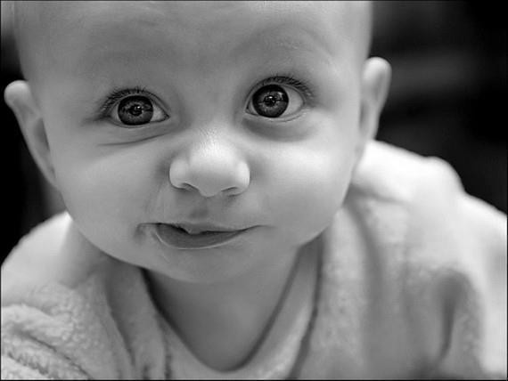
Er kommt zur Welt…
* 23. April 1690, Prešov
Vater – Ján Rayman
Mutter – Alžbeta Rayman

Slide 3
Sein Leben 1
Studieren: in Prešov
in den Niederlande – drei Jahren
Berufen: der Artz
der Pharmazeut
der Polyhistor

Slide 4
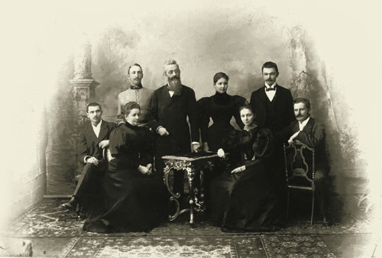
Sein Leben 2
Frau: Žofia Wachsmannova
7 Kindern
Er zeigt ein Virus ein
† 23. April 1770, Prešov

Slide 5
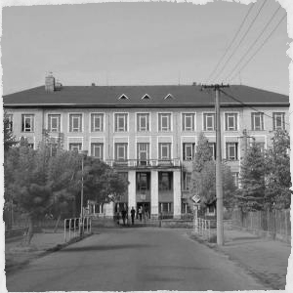
Und Heute ?
GJAR
Krankenhaus von JAR
Die Strasse von JAR

Slide 6
Danke Fu(prehlasky)r deine Aufmerksamkeit !!!

